Slide 1

Социальный контракт как инструмент развития негосударственного сектора в социальной сфере
7 октября 2021 года

Slide 2





Что такое социальный контракт
соглашение, которое заключено между гражданином и органом социальной защиты населения по месту жительства или месту пребывания гражданина
гражданин – обязуется исполнить положения социального контракта в полном объеме, включая программу социальной адаптации
Выход из бедности малоимущих граждан, среднедушевой доход которых ниже величины прожиточного минимума, за счет собственных активных действий
Социальный контракт
Цель
орган социальной защиты населения обязуется оказать гражданину государственную социальную помощь
За региональные средства реализуется с 2013 года, за федеральные – с 2020 года в 21 регионе, с 2021 года – во всех регионах (кроме г. Москвы)
НПА
Федеральный закон от 17.07.1999 № 178
Федеральный закон от 05.04.2003 № 44-ФЗ (учет доходов)
Постановление Правительства РФ от 20.08.2003 № 512 (перечень доходов)
Постановление Правительства РФ от 15.04.2014 № 296 (приложение 8.6)
Методрекомендации Минтруда России (приказ от 03.08.2021 № 536)
По мероприятию «поиск работы»:
- заключение гражданином трудового договора;
- повышение денежных доходов гражданина (семьи)
По мероприятию «осуществление ИПД»
- регистрация гражданина в качестве индивидуального предпринимателя или в качестве налогоплательщика;
- повышение денежных доходов гражданина (семьи)
По мероприятию «ведение ЛПХ»
- регистрация гражданина в качестве налогоплательщика налога на профессиональный доход;
- повышение денежных доходов гражданина (семьи гражданина)
По иным мероприятиям
- преодоление гражданином (семьей гражданина) трудной жизненной ситуации по истечении срока действия социального контракта
Результаты

Slide 3




Механизм социального контракта в 2020 году
21 пилотный проект за федеральные средства (5,6 млрд руб.)
4 направления социального контракта
Результаты оказания ГСП на основании соцконтракта на 2020 год:
Поиск работы
104 тыс
343 тыс
Малоимущих граждан охвачено (с учетом
членов семьи)
Социальных контрактов заключено
Прохождение обучения и дополнительно профессионального образования
Из них (%):
Осуществление индивидуальной предпринимательской деятельности
По направлению
«иные мероприятия по преодолению ТЖС»
По направлению
«обучение и
стажировка»
Осуществление иных мероприятий, направленных на преодоление ТЖС
По направлению
«поиск работы»
По направлению «осуществление ИП деятельности»
В целом по Российской Федерации
16,7% малоимущих граждан, получивших СК в общей численности получателей ГСП
Уровень среднедушевого дохода граждан по окончании срока действия соцконтракта увеличился в 1,6 раз
182 тыс. социальных контрактов заключено
604 тыс. граждан охвачено

Slide 4
Денежные выплаты в рамках оказания государственной социальной помощи на основании социального контракта органом социальной защиты населения осуществляются:
По мероприятию
«поиск работы»
в размере величины прожиточного минимума трудоспособного населения, установленного в субъекте Российской Федерации, в месяц заключения социального контракта, и 3 месяца после подтверждения факта трудоустройства гражданином
Размер денежных выплат, предоставляемых гражданину на основании социального контракта, их периодичность и срок устанавливаются органом государственной власти субъекта РФ в соответствии с правилами предоставления субсидий
По мероприятию «осуществление индивидуальной предпринимательской деятельности»
до 250.000 рублей (единовременно) в зависимости от сметы расходов, указанной в утвержденном межведомственной комиссией бизнес-плане гражданина или по мере наступления расходных обязательств
По мероприятию
«ведение личного подсобного хозяйства»
до 100.000 рублей (единовременно) в зависимости от сметы расходов, утвержденной межведомственной комиссией, по мере наступления расходных обязательств
По мероприятию «осуществление иных мероприятий, направленных на преодоление гражданином трудной жизненной ситуации»
в размере величины прожиточного минимума трудоспособного населения, установленного в субъекте Российской Федерации (но не более 6 месяцев)

Slide 5

Механизм социального контракта в 2021 году
Масштабирование федерального финансирования соцконтракта на 84 региона
(26,3 млрд руб. ежегодно)
По состоянию на 01.09.2021
Введено направление «ведение личного подсобного хозяйства»
588 тыс
172 тыс
Граждан охвачено (с учетом членов семьи)
Социальных контрактов заключено
Предоставлена возможность проходить обучение в рамках любого направления социального контракта (кроме иных мероприятий)
Из них (%):
По направлению «поиск работы»
По направлению
«иные мероприятия, направленные на преодоление ТЖС»
Усиление межведомственного взаимодействия (занятость, с/х, МСП и т.д.) с целью комплексного подхода к решению проблем граждан
По направлению «ведение ЛПХ»
По направлению «осуществление ИП»
Расширена возможность расходования средств в рамках предпринимательской деятельности и иных мероприятий, направленных на преодоление трудной жизненной ситуации

Slide 6





ПОВЫШЕНИЕ ЭФФЕКТИВНОСТИ МЕХАНИЗМА СОЦАИЛЬНОГО КОНТРАКТА С 2021 ГОДА
Расширен перечень товаров и услуг, на которые можно направить средства соцконтракта для преодоления ТЖС и открытия собственного дела
Федеральная поддержка проектов по развитию личного подсобного хозяйства с 2021 года
Подключение к предоставлению соцконтракта других ведомств и служб
Расширение возможности обучения в рамках соцконтракта
Повышение стимулирования регионов к приоритетному заключению соцконтрактов на открытие собственного дела, трудоустройство и развитие личного подсобного хозяйства
Изменение процесса контроля и мониторинга соцконтракта
Пересмотрены показатели эффективности соцконтракта

Slide 7



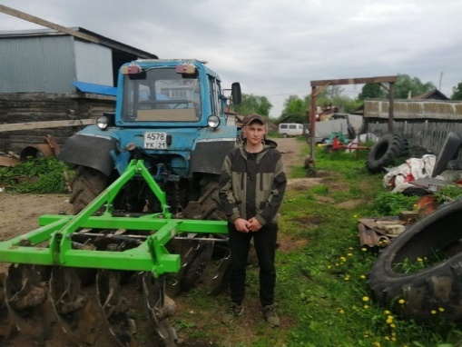

Мероприятие «Ведение личного подсобного хозяйства»
Цель: содействие гражданину в создании и развитии проектов личного подсобного хозяйства
Основные направления деятельности
Обязательные требования в рамках соцконтракта к гражданину
Животноводство
Выращивание овощей
Пчеловодство
регистрация в качестве самозанятого
приобрести необходимые товары для ведения ЛПХ
осуществлять реализацию произведённой продукции
привлечение профильных органов
содействие в постановке на учет в качестве самозанятого
содействие в организации и развитии ЛПХ
Обязанности органа соцзащиты
Ед. выплата 100 тыс руб
ПРИМЕРЫ
По состоянию на 01.09.2021
17,7 тыс
% от общей численности заключенных соцконтрактов
Социальных контрактов заключено
Фермерское хозяйство
Выращивание микрозелени
Республика Чувашия
Республика Чувашия

Slide 8







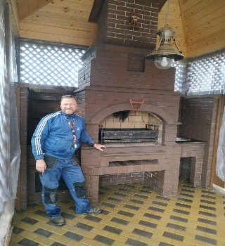
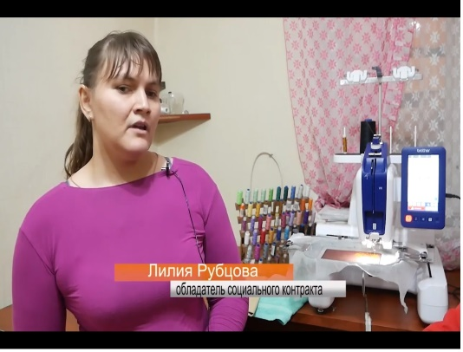
Мероприятие «Осуществление индивидуальной
предпринимательской деятельности»
Цель: содействие гражданину в открытии собственного дела
Основные направления деятельности
Обязательные требования в рамках соцконтракта к гражданину
парикмахерское дело
розничная торговля
регистрация в качестве ИП или «самозанятого»
представить в орган соцзащиты документы, подтверждающие факты расходования средств
приобрести основные средства, материальные запасы, принять имущественные обязательства
привлечение профильных органов
содействие в организации дела и сбыте продукции
помощь в составлении бизнес-плана
Обязанности органа соцзащиты
ногтевой сервис
курьерская доставка
грузоперевозки
фото услуги
пошив одежды
ПРИМЕРЫ
Ед. выплата 250 тыс руб
По состоянию на 01.09.2021
31,2 тыс
% от общей численности заключенных соцконтрактов
Социальных контрактов заключено
Швейное производство
Реставрация и кладка каминов
г. Выкса, Нижегородская область
Нижегородская область

